Slide 1
HTML – Links e Formulários

Slide 2
Links
Os links são palavras, frases ou trechos do
texto que armazenam um endereço de uma
página de Internet. Esses endereços fica
oculto e, ao ser clicado, nos direciona a outra
página com as informações que precisamos.

Slide 3
Diretório Raiz
O primeiro passo para inserirmos links é ter
toda estrutura do site pronta.
Todas as páginas que você criar e os arquivos
que utilizará deverão estar dentro de uma
mesma pasta, onde você trabalhará no
desenvolvimento do site. Esta pasta chama-se
Diretório de Raiz.

Slide 4
Links são "atalhos", ou seja, são botões em
forma de texto ou imagem que contém o
endereço para outras páginas Web e também
para outros documentos, possibilitando aos
usuários acessá-las com apenas um click.
Sintaxe:
<a href="Seu link aqui">Seu texto aqui!</a>

Slide 5
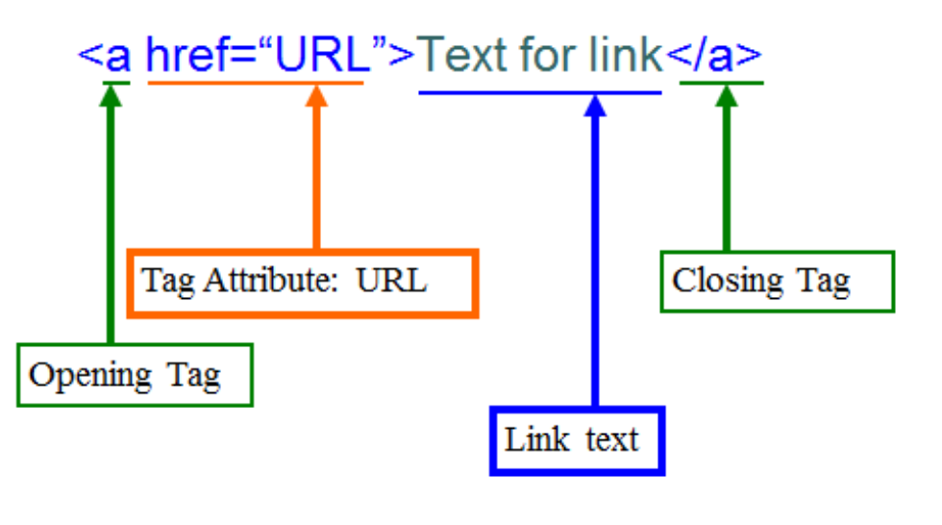

Slide 6
Para criar links usa-se as tags <a> e </a>.
As tags <a> e </a> se refere à anchor ou
âncora, e ela que vai ligar as páginas de
Internet.
Nesta tag podemos usar alguns atributos são
eles: href, name e target.

Slide 7
Atributo href
Este atributo é utilizado para indicar o
caminho ou a página aonde o usuário será
redirecionado ao clicar no link.

Slide 8
Exemplo de href
<html>
<head>
<title> Links </title>
</head>
<body>
<h1> IFSUL </h1>
<a href="aula1.html"> Exemplo de Link </a>
</body>
</html>

Slide 9
Atributo name
Utiliza-se esse atributo para criar uma
marcação dentro de um arquivo. Assim, o
arquivo será direcionado a essa marcação por
meio de um link da mesma página.

Slide 10
<h1>Senac</h1>
<a href="cursos.html"> Cursos do Senac</a>
<p>Conheça nossos Cursos <a href="#cursos">clicando aqui</p></a>
<a name="cursos">
<br/><br/><br/><br/><br/><br/><br/><br/><br/><br/><br/><br/><br/>
<br/><br/><br/><br/><br/><br/><br/><br/><br/><br/><br/><br/><br/>
<p>
<ul>
<li><a href="cursos/informatica.html">Informatica</a></li>
<li><a href="cursos/FrontEnd.html">Front End</a></li>
<li><a href="cursos/BackEnd.html">Back End</a></li>
</ul>
</p>
</a>

Slide 11
Atributo target
O atributo target é utilizado para mostrar o
local em que o link deve abrir a página que
será indicada no atributo href.
Por meio desse atributo, também é possível
utilizar alguns valores que são:

Slide 12
• _blank – utilizado para abrir página que foi indicada em uma nova janela do navegador.
• _self – utilizado como um valor padrão de qualquer link, já que por meio dele, é possível abrir a página indicada na mesma janela do link. Esse valor é comumente excluído por definição de um link.
• _parent – a página indicada será aberta no mesmo framset do link.
• _top – a página indicada será aberta na mesma janela onde estava o link, desta forma qualquer frame que exista antes na janela será excluído.

Slide 13
• O valor mais utilizado é o _blank. Os
demais valores são mais comuns em
páginas framesets, porém atualmente, esse
tipo de páginas não são tão utilizadas.

Slide 14
Links relativos e absolutos
Quando utilizamos links para ir para um local
na mesma página ou outra página de outro
site utilizamos duas definições:
• Link Relativos – utilizado para criar links
que irão direcionar para páginas do mesmo
site.
• Link Absolutos – utilizados para criar
links que irão direcionar para a página de
outro site.

Slide 15
Links Relativos
Links Relativos
Exemplo:
<li><a href="cursos/informatica.html">Informatica</a></li>
<li><a href="cursos/FrontEnd.html">Front End</a></li>
<li><a href="cursos/BackEnd.html">Back End</a></li>

Slide 16
Links Absolutos
Exemplo:
<p> Saiba mais sobre os cursos do Senac
acessando o <a href=http://www.senacrs.com.br>
site.</a></p>

Slide 17
Atividade 1 - links
Crie as páginas:
BackEnd.html, FrontEnd.html e informatica.html.
Faça os links necessários e a opção de voltar
a página anterior.
Crie Link absoluto para o IFSUL.

Slide 18
Formulários
Formulários nada mais são do que campos
de cadastro. Por meio deles, é possível criar
páginas com campos para os usuários
inserirem suas sugestões, opiniões,
reclamações e afins.
De um modo geral, os formulários são
meios de comunicação entre os
desenvolvedores do site ou a empresa, com
o usuário

Slide 19
Criando Formulários
As tags utilizadas para criá-los são:
<form> e </form>
.
Pode-se inserir atributos dentro da
tag, porém não é possivel inserir
uma tag <form> e </form> dentro
de uma tag que já esteja aberta.

Slide 20
Atributos action e method
Action – Esse atributo é responsável por
receber o endereço (URL) do script que é
o responsável por fazer o processamento
das informações inseridas no formulário.
Method – Esse atributo faz a remessa de
informações do site. Nele, é possível inserir
dois valores, que são: get e post.

Slide 21
Get e Post
Get – Ao utilizar esse valor, todas as
informações que forem inseridas no
formulário serão enviadas pela URL do site.
Usa-se quando o volume de informações for
pequena.
Post – Ao utilizar esse valor todas as
informações serão passadas pela mensagem
do protocolo HTTP. Nele, não há um limite
de envio de informações.

Slide 22
Input
A tag <input /> é utilizada para criar campos
para os usuários inserirem os dados.
Para esse tag, também é possível inserir alguns
atributos. São eles:
type – receberá o tipo do elemento a ser
criado.
value – criará um valor padrão para os campos.
name – definirá um nome para o campo.
size – determinará qual o tamanho do campo
quando for do tipo “text”.

Slide 23
Campos de Texto
Para criar o campo de texto é necessário que,
junto ao atributo type seja inserido o valor
text.
Ao utilizar o atributo name o script que
processa o formulário conseguirá identificar
os campos que precisarão ser processados.
É importante que os nomes dados aos
elementos sejam únicos.

Slide 24
Exemplo
<h1>Formulário de Contato</h1>
<form action="dados.php" method="post">
<p>
Nome:<input type="text"
name= "nome" size="25"
/>
</p>
<p>
Sobrenome: <input type="text"
name="sobrenome"
size="40"/>
</p>
</form>

Slide 25
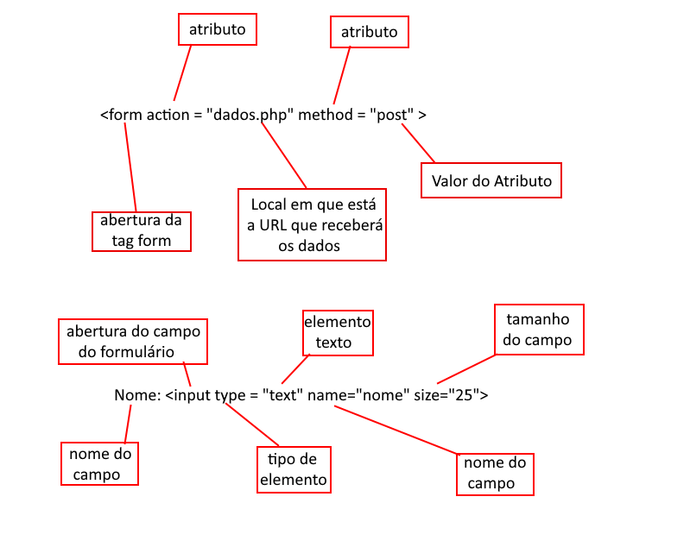

Slide 26
Atividade
Faça um formulário com os campos nome, email e senha.

Slide 27
Campos de Senha
Quando os usuários digitam os valores
campos de senha eles serão substituídos por
caracteres que ocultam o valor digitado, igual
os asteríscos na tela do leitor de cartão.
Para isso utiliza-se o valor password,
atribuido ao type.

Slide 28
<h1>Formulário de Contato</h1>
<form action="dados.php" method="post">
<p>
Usuário:<input type="text"
name="nome" size="25"/>
</p>
<p>
Senha <input type="password"
name="senha"
size="25"/>
</p>
</form>

Slide 29
Campos de Validação
Pode acontecer que, em alguns sites, você
note uma informação parecida com essa:
Li e aceito os termos, e ao lado um
pequeno quadrado para marcar a opção.
Esse quadrado ou circulo chama-se
Validação e para passar para a próxima
página é necessário marcá-lo.

Slide 30
<h1>Formulário de Contato</h1>
<form action="dados.php" method="post">
<p>
Usuário:<input type="text"
name="nome" size="25"/>
</p>
<p>
Senha <input type="password"
name="senha" size="25"/>
</p>
<p>
<input type="checkbox"
name="aceite" size="25" />Ativar
Proteção de Senha
</p>
</form>

Slide 31
Botões de Escolha
Os botões de escolha são utilizados para
inserir várias opções no formulário para que
o usuário responda somente uma.
Quando somente um dos botões pode ser
selecionado, o atributo name precisa ser
igual para todas as alternativas.

Slide 32
<h1>Formulário de Contato</h1>
<form action="dados.php" method="post">
<p>
<input type="radio"name="estado" value="solteiro"
/>Solteiro<br/>
<input type="radio"name="estado" value="casado"
/>Casado<br/>
<input type="radio"name="estado" value="divorciado"
/>Divorciado<br/>
<input type="radio"name="estado" value="viuvo"
/>Viúvo<br/>
</p>
</form>

Slide 33
Botões de Checked
O atributo checked é utilizado para fazer
com que os elementos do formulário sejam
checados antes de qualquer outra ação que o
usuário for fazer.
Esse atributo pode ser utilizado nas caixas de
validação ou nos botões de escolha.

Slide 34
Veja como tem que ficar:
<input type="radio"name="estado"
value="solteiro“ checked />Solteiro<br/>
No final antes do </form> digite:
<input type="checkbox"
name= " aceito "
checked /> OK

Slide 35
Botões de Submit e Reset
O botão Submit é o responsável por enviar
a informação para o local onde ela ficará
armazenada. Local, este, inserido no atributo
Action.
Já o botão Reset limpa as informações que o
usuário digitou ou selecionou.

Slide 36
No final antes do </form> digite:
<p>
<input type="submit" value="Enviar" />
<input type="reset" value="Cancelar" />
</p>

Slide 37
Tag textarea
Em alguns formulários será necessário que
tenha um campo maior para que o usuário
digite os textos e as mensagens que deseja
enviar.
Para inserir esse campo você utilizará a tag
<textarea> e </textarea>. O tamanho do
campo é definido utilizando os atributos rows
(linhas) e cols (colunas).

Slide 38
<h1>Formulário de Contato</h1>
<form action="dados.php" method="post">
<p>
<textarea name="mensagem" rows="4"
cols="20"> Digite sua mensagem aqui.
</textarea>
</p>
<p>
<input type="submit" value="Enviar" />
<input type="reset" value="Cancelar" />
</p>

Slide 39
Tag select
A tag <select> e </select> é utilizada para
inserir várias informações em um único
campo.
Por meio dela, é possível criar dois tipos de
seletores: único ou múltiplo.
Ao inserir a tag, é necessário inserir outra
para criar as opções dos seletores. Essa tag é
a <option> e </option>.

Slide 40
Seletor único
Ao acessar o formulário com seletor único,
você vai ver somente uma das opções, mas
clicando sobre ele, as demais opções ficarão
visíveis.

Slide 41
<h1>Formulário de Contato</h1>
<form action="dados.php" method="post">
<p>
Estado Civil
<select name="estado">
<option value="solteiro">Solteiro</option>
<option value="casado">Casado</option>
<option value="divorciado">Divorciado</option>
<option value="viúvo">Viúvo</option>
</select>
</p>
<p>
<input type="submit" value="Enviar" />
<input type="reset" value="Cancelar" />
</p>
</form>

Slide 42
Seletor Múltiplo
Ao acessar o formulário no seletor único,
você vai notar que ele exibirá apenas uma
resposta. Para ver as demais, é necessário
clicar na caixa de resposta.
Já o seletor mostra de uma única vez todas as
opções, não sendo preciso abrir caixa.
Na tag <select name “estado”> inclua antes
de name o atributo multiple.

Slide 43
<p>
Estado Civil
<select multiple name"estado">
<option value="solteiro">Solteiro</option>
<option value="casado">Casado</option>
<option value="divorciado">Divorciado</option>
<option value="viúvo">Viúvo</option>
</select>
</p

Slide 44
tag <meta> </meta>
<head>
<meta charset="UTF-8">
<meta name="description" content="FreeWeb tutorials">
<meta name="keywords" content="HTML,CSS,XML,JavaScript">
<meta name="author" content="John Doe">
</head>

Slide 45
Crie uma página de inscrição para um evento
O formulário deve ser estruturado com campos obrigatórios e campos opcionais.
Informações Pessoais:
Nome completo (campo de texto)
Email (campo de email com validação)
Telefone (campo de número)
Informações do Evento:
Data de nascimento (campo de data)
Gênero (selecione entre as opções Masculino, Feminino e Outro)
Área de interesse (checkboxes com pelo menos três opções, como Programação, Design e Marketing)

